Slide 1
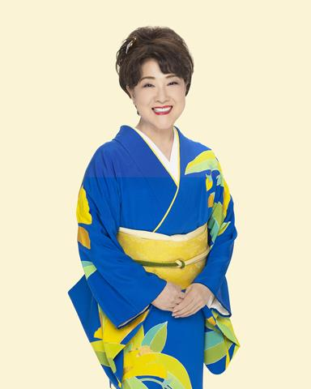
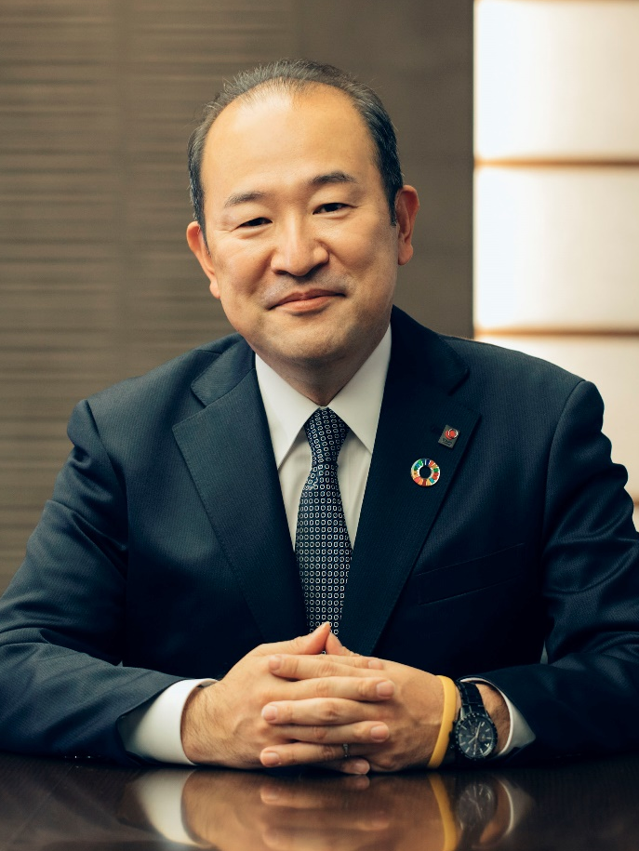
歌手
SOMPOケア株式会社
代表取締役社長
CEO
×
川中美幸さん
鷲見 隆充
全国
ー 第12回特別対談 ー
生中継
7月1日(月)１４：００～

